Slide 1
CÓDIGOS
Electrónica Digital

Slide 2
Codificación
Codificación es el proceso de conversión en símbolos de una determinada información con el fin de ser comunicada, y a efectos de ser entendida por el receptor, aplicando las reglas de un código predeterminado

Slide 3
Código continuo y cíclico
Se dice que un código es continuo cuando entre cada par adyacente de códigos solo cambia un bit (Distancia Hamming de uno) . También se dice que un código es cíclico si entre el primer y ultimo código solo cambia un bit.
Distancia Hamming: Diferencia de bits entre una palabra de código válida y otra.
Ma 110010 Mb 111101 DHMaMb=4
Ejemplo 1: Este código no es continuo ni cíclico, la distancia Hamming entre M2 y M1 es de 2
M1 00
M2 01
M3 10
M4 11
Ejemplo 2: Este código es continuo y cíclico.
M1 00
M2 01
M3 11
M4 10

Slide 4
Código Gray y Jhonson
Código Gray
Código Jhonson
2 bits | 3 bits | 4 bits
00 | 000 | 0000
01 | 001 | 0001
11 | 011 | 0011
10 | 010 | 0010
 | 110 | 0110
 | 111 | 0111
 | 101 | 0101
 | 100 | 0100
 |  | 1100
 |  | 1101
 |  | 1111
 |  | 1110
 |  | 1010
 |  | 1011
 |  | 1001
 |  | 1000
00000
00001
00011
00111
01111
11111
11110
11100
11000
10000

Slide 5
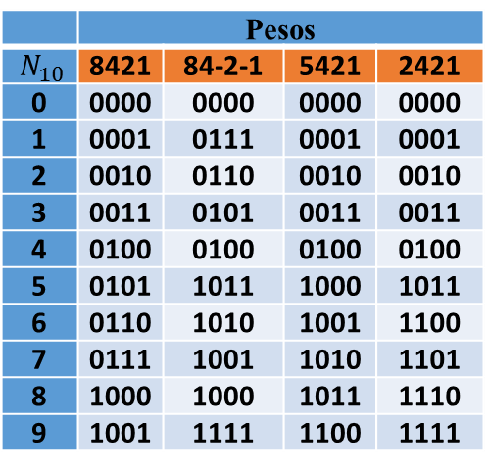
Códigos BCD: Binarios codificados en decimal
Ponderados
No ponderados
Cada posición de bit tiene un peso fijo
Las posiciones de bit no tienen peso
$$N_{10}=\sum_{i=0}^{3}{P_{i}X_{i}=Donde P_{i}es el peso de la posición X_{i}}$$
 | Pesos
$N_{10}$ | 8421 | 84-2-1 | 5421 | 2421
0 | 0000 | 0000 | 0000 | 0000
1 | 0001 | 0111 | 0001 | 0001
2 | 0010 | 0110 | 0010 | 0010
3 | 0011 | 0101 | 0011 | 0011
4 | 0100 | 0100 | 0100 | 0100
5 | 0101 | 1011 | 1000 | 1011
6 | 0110 | 1010 | 1001 | 1100
7 | 0111 | 1001 | 1010 | 1101
8 | 1000 | 1000 | 1011 | 1110
9 | 1001 | 1111 | 1100 | 1111
 | BCDEX3
0 | 0011
1 | 0100
2 | 0101
3 | 0110
4 | 0111
5 | 1000
6 | 1001
7 | 1010
8 | 1011
9 | 1100

Slide 6
Códigos BCD: Binarios codificados en decimal
Ejemplo 1
Ejemplo 2
Convertir a BCD 8421 el numero 123
Convertir a BCD EX3 el numero 670
BCD-8421(1) = 0001
BCD-8421(2) = 0010
BCD-8421(3) = 0011
RTA: BCD-8421(123) = 000100100011
BCD-EX3(6) = 1001
BCD-EX3(7) = 1010
BCD-EX3(0) = 0011
RTA: BCD-EX3(671) = 100110100011

Slide 7
Códigos detectores de error:
Tabla de codificación
M1 00
M2 01
M3 10
M4 11
El medio introduce y provoca errores
Tx Medio Rx
0110 0100 error
M2M3 M2M1
El receptor no se percató del error
Error
Un error en comunicaciones digitales se presenta cuando en una transmisión se envía un 1 y llega un 0 o viceversa.

Slide 8
Códigos detectores de error:
Tabla de codificación
M1 0000
M2 0011
M3 1100
M4 1111
El medio introduce y provoca errores
Tx Medio Rx
00111100 01111110
M2M3 Error Error
El receptor se percató del error
Distancia Hamming
Para detectar errores es necesario asegurar una distancia Hamming mayor o igual a 2 entre todos los códigos

Slide 9
Códigos detectores de error:
Tabla de codificación
Tx Medio Rx
0011011000 0111011001
09 Error Error
El receptor se percató del error por el número impar de unos
 | Ex3 | Bit paridad par
0 | 0011 | 0
1 | 0100 | 1
2 | 0101 | 0
3 | 0110 | 0
4 | 0111 | 1
5 | 1000 | 1
6 | 1001 | 0
7 | 1010 | 0
8 | 1011 | 1
9 | 1100 | 0
Paridad
La paridad hace referencia al número de unos de cada código, Puede Ser par o impar.

Slide 10
Código Hamming para detectar y corregir errores
Tabla de codificación
BCD8421(b7,b6,b5,b3)+3bits(b4,b2,b1
 | b7 | b6 | b5 | b4 | b3 | b2 | b1
0 | 0 | 0 | 0 | 0 | 0 | 0 | 0
1 | 0 | 0 | 0 | 0 | 1 | 1 | 1
2 | 0 | 0 | 1 | 1 | 0 | 0 | 1
3 | 0 | 0 | 1 | 1 | 1 | 1 | 0
4 | 0 | 1 | 0 | 1 | 0 | 1 | 0
5 | 0 | 1 | 0 | 1 | 1 | 0 | 1
6 | 0 | 1 | 1 | 0 | 0 | 1 | 1
7 | 0 | 1 | 1 | 0 | 1 | 0 | 0
8 | 1 | 0 | 0 | 1 | 0 | 1 | 1
9 | 1 | 0 | 0 | 1 | 1 | 0 | 0
Funciones correctoras
Existen funciones correctoras de error que permiten una vez detectado el error corregirlo)
Funciones correctoras de error:
C₂ | C₁ | C₀ | Resultados
0 | 0 | 0 | No hay error
0 | 0 | 1 | Error en bit 1
0 | 1 | 0 | Error en bit 2
0 | 1 | 1 | Error en bit 3
1 | 0 | 0 | Error en bit 4
1 | 0 | 1 | Error en bit 5
1 | 1 | 0 | Error en bit 6
1 | 1 | 1 | Error en bit 7
C2 = b4 ⊕ b5 ⊕ b6 ⊕ b7
C1 = b2 ⊕ b3 ⊕ b6 ⊕ b7
C0 = b1 ⊕ b3 ⊕ b5 ⊕ b7
Cn = a ⊕ b ⊕ c.....⊕ k a,b,c, ∈ {0,1}
Cn = 1 si hay número impar de unos.
0 si hay número par de unos

Slide 11
Código Hamming para detectar y corregir errores
Ejemplo:
Tx Rx
3 4 3 Detecta error
0011110 | 0101010 0011110 | 0111010
b7 b6 b5 b4 b3 b2 b1
| | | | | | |
0 1 1 1 0 1 0
C2 = 1 ⊕ 1 ⊕ 1 ⊕ 0 = 1
C1 = 1 ⊕ 0 ⊕ 1 ⊕ 0 = 0
C0 = 0 ⊕ 0 ⊕ 1 ⊕ 0 = 1
Nótese que el código de las funciones correctoras corresponde a que hay error en el bit 5, que corregido nos queda:
0111010, Se corrige el bit 5
0101010 , Ahora corresponde al numero 4
Ejemplo

Slide 12
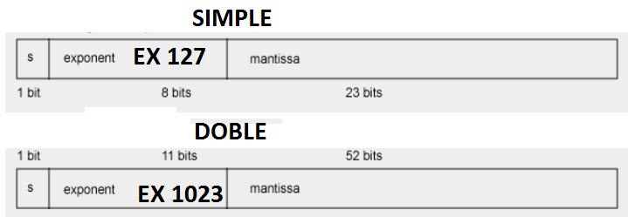
Representación en Coma Flotante
En base 10
$$10401=1,0401∗{10}^{4}=10,401∗{10}^{3}=104,01∗{10}^{2}=0,010401∗{10}^{6}$$
En base 2
$$10101=1,0101∗2^{4}=10,101∗2^{3}=101,01∗2^{2}=0,010101∗2^{6}$$
Componentes
En todo número en punto se flotante distinguen tres componentes:
Signo: indica el signo del número (0= positivo, 1=negativo)
Mantisa: contiene la magnitud del número (en binario puro)
Exponente: contiene el valor de la potencia de la base (sesgado)
ESTÁNDAR IEEE 754

Slide 13
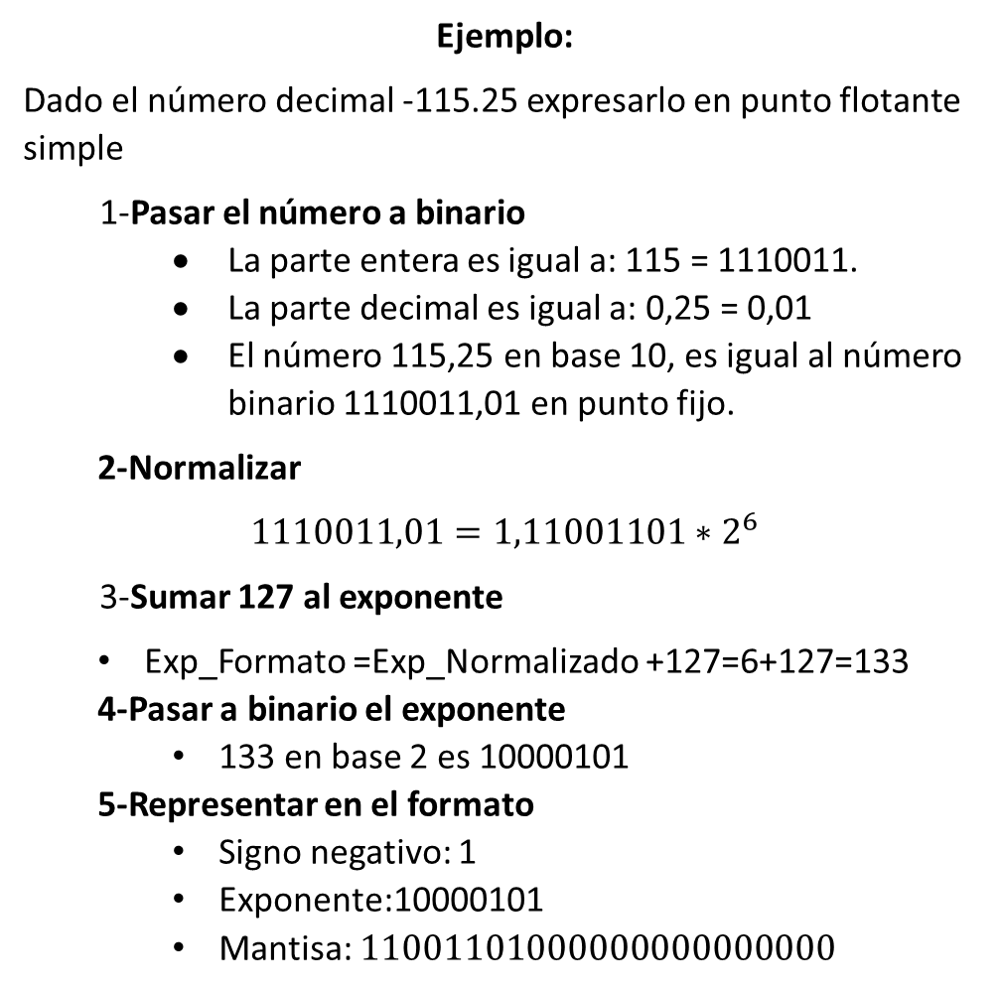
Representación en Coma Flotante
Ejemplo:
Dado el número decimal -115.25 expresarlo en punto flotante simple
1-Pasar el número a binario
La parte entera es igual a: 115 = 1110011.
La parte decimal es igual a: 0,25 = 0,01
El número 115,25 en base 10, es igual al número binario 1110011,01 en punto fijo.
2-Normalizar
$$1110011,01=1,11001101∗2^{6}$$
3-Sumar 127 al exponente
Exp_Formato =Exp_Normalizado +127=6+127=133
4-Pasar a binario el exponente
133 en base 2 es 10000101
5-Representar en el formato
Signo negativo: 1
Exponente:10000101
Mantisa: $11001101000000000000000$
Ejemplo

Slide 14
Gracias

